Slide 1
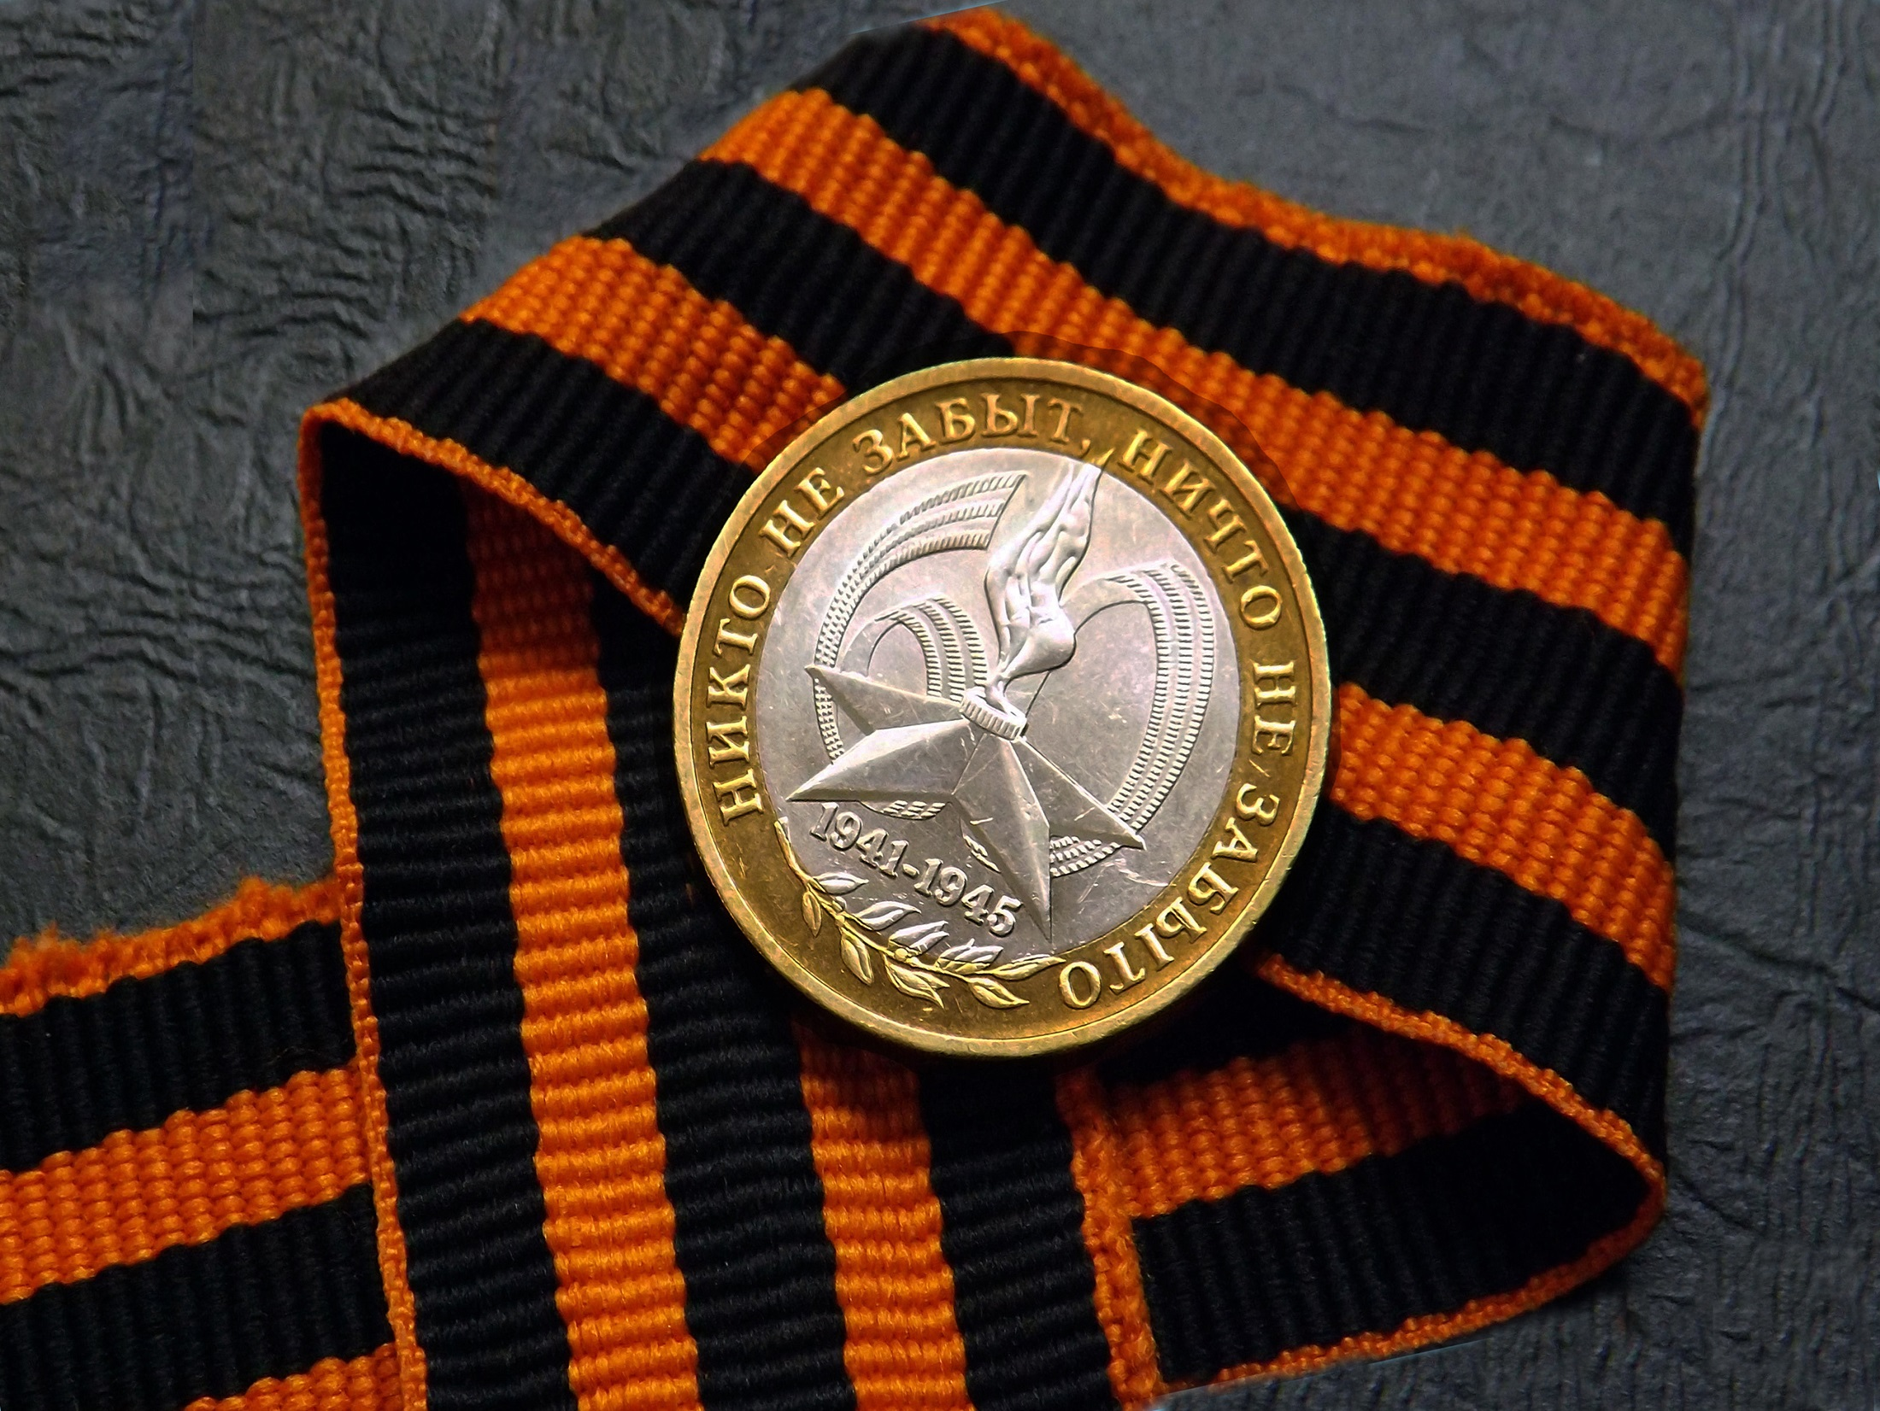
75-летие
Великой
Отечественной
Войны
Ученицы 6б класса
Першиной Валерии.

Slide 2
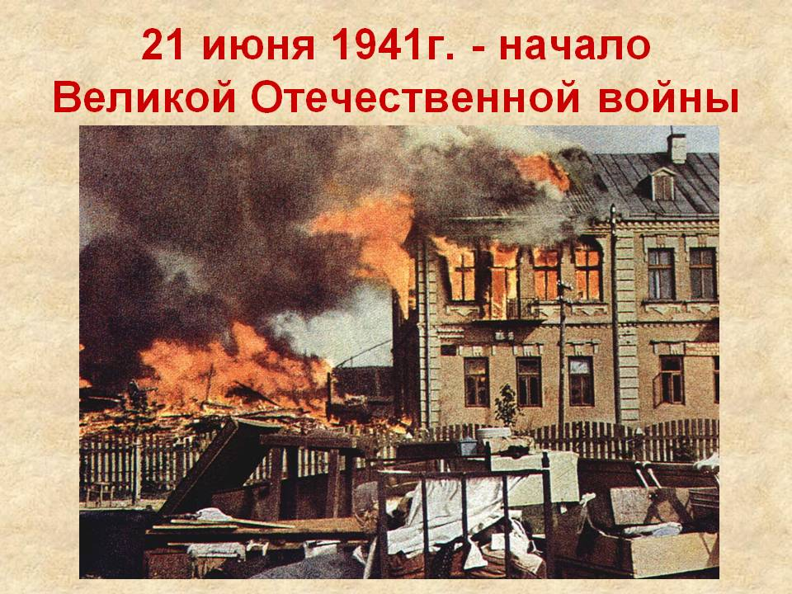

Slide 4
В небе праздничный салют, Фейерверки там и тут. Поздравляет вся страна Славных ветеранов. А цветущая весна Дарит им тюльпаны, Дарит белую сирень. Что за славный майский день?
Что такое День Победы? Это утренний парад: Едут танки и ракеты, Марширует строй солдат. Что такое День Победы? Это праздничный салют: Фейерверк взлетает в небо, Рассыпаясь там и тут. Что такое День Победы? Это песни за столом, Это речи и беседы, Это дедушкин альбом. Это фрукты и конфеты, Это запахи весны… Что такое День Победы – Это значит – нет войны.
Майский праздник - День Победы Отмечает вся страна. Надевают наши деды Боевые ордена. Их с утра зовёт дорога На торжественный парад. И задумчиво с порога Вслед им бабушки глядят.
Песни фронтовые, Награды боевые, Красные тюльпаны, Встречи ветеранов И салют в полнеба, Огромный, как Победа.

Slide 5
В России создан организационный комитет «Победа», основной задачей которого является подготовка к празднованию 75‑й годовщины Победы в Великой Отечественной войне 1941–1945 годов и работа по увековечению памяти погибших в годы войны. Согласно Указу Президента России от 9 мая 2018 г. № 211 «О подготовке и проведении празднования 75-й годовщины Победы в Великой Отечественной войне 1941-1945 годов» разработан ряд мер по обеспечению празднования 75-й годовщины Победы.
75-летие Победы в Великой Отечественной войне — праздничные и памятные мероприятия, приуроченные к юбилею Победы Советского Союза в Великой Отечественной войне 1941—1945 годов.
Президент России Владимир Путин в целях сохранения исторической памяти и в ознаменование 75-летия Победы в Великой Отечественной войне 1941-1945 годов своим указом объявил 2020 год в России Годом памяти и славы.

Slide 6
Приближается в России праздник… 75 – летие Победы Родины моей! Вновь Ветераны соберутся… Возле памятников со слезами улыбнутся. Вспоминая своих утерянных друзей С кровопролитных не вернувшихся полей… А сколько в степях их лежать осталось? У русских матерей от слёз была усталость. Миллионы похоронок получали… Страх и боль со слезами побеждали. Сутками на работах трудились… Работой своею они гордились! Чтоб фронту родному помочь… С Союза врага изгнать прочь.

Slide 7
У мая два цвета: зелёный и красный. Зелёный – весна, обновленье земли. Цвет красный – Победа! Без взрывов рассветы, Как кипень, летящие вдаль журавли.
У мая тюльпаны, нарциссы и розы, И песни далёкой военной поры. Девятое мая – и радость. И слёзы, Весёлый, заливистый смех детворы.
А их - ветеранов – осталось так мало. Им почесть и слава, и низкий поклон. Страна ликовала, цветеньем встречала, Кружила и пела с весной в унисон.
Победа! Кричали восторженно птицы. Победа! Салюты до самых до звёзд! Не все воротились… Но до сих пор снится Война ветеранам сквозь радугу слёз.

Slide 8
Отменить и уничтожить День Победы невозможно. Он вошёл навек в сердца С песней деда и отца. Полонила наши души Знаменитая «Катюша». Побеждать она звала И врагов Отчизны жгла. День Победы! День Победы Подарили внукам деды. Пусть герои спят спокойно. Праздник встретим мы достойно.
Спасибо за внимание.

